Slide 1
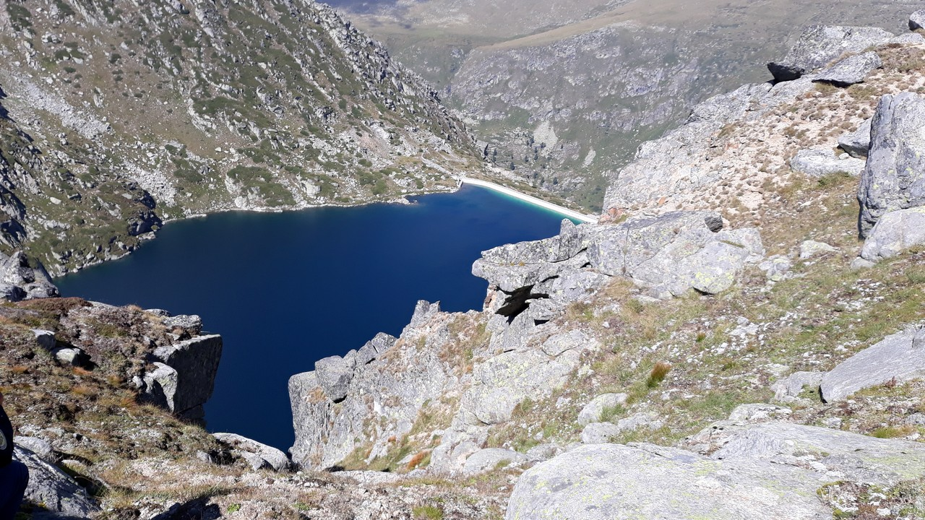
Комплексно управление на язовири – публична и частна държавна собственост
Адрес на управление: София 1797, бул. “Г.М.Димитров” № 52А
тел: (+3592) 980 63 17, факс: (+3592) 986 17 07
E-mail: damtn@damtn.government.bg
Web: www.damtn.government.bg

Slide 2
Собственост на язовирите
Водите, водните обекти и водностопанските системи и съоръжения на територията на страната могат да бъдат собственост на държавата, на общините, на физически и юридически лица.
Публична държавна собственост са комплексните и значимите язовири съгласно Приложение №1 от Закона за водите, включително водохранилищата им до най-високо водно ниво, прилежащите им съоръжения и събирателните им деривации (чл.13, ал.1, т.1).

Slide 3
Публична общинска собственост
Публична общинска собственост са (чл.19, ал.1 и 2 от ЗВ):
Язовирите, включително намиращите се в процес на изграждане, с изключение на комплексните и значимите язовири съгласно Приложение №1 от ЗВ и включените в имуществото на търговски дружества, различни от ВиК операторите с държавно и/или общинско участие, както и водохранилищата им до най-високо водно ниво, а също и прилежащите им съоръжения и събирателните им деривации;
Публична общинска собственост, ако не са публична държавна собственост, са и недвижимите имоти и изградените върху тях язовири и съоръжения към тях, чиито собственици са се отказали от правото си на собственост по реда на чл.100 от Закона за собствеността (нова - ДВ, бр.55 от 2018 г.).

Slide 4
При спор или неяснота относно собствеността на язовир, Държавното предприятие "Управление и стопанисване на язовири" осъществява организацията и техническата му експлоатация до влизането в сила на съдебното решение или до установяване на собственика (чл.138б от Закона за водите - изм. - ДВ, бр.55 от 2018 г.).
Съгласно изискванията на §33 от Заключителните разпоредби към Закона за изменение и допълнениена закона за водите (обн. - ДВ, бр.55 от 2018 г.) в тримесечен срок от влизането в сила на този закон кметовете на общини внасят в Министерството на икономиката мотивирано предложение за промяна на собствеността на язовирите при наличие на взето решение от съответния общински съвет за прехвърляне собствеността безвъзмездно на държавата.

Slide 5
Определение за язовир
В т.94 от Допълнителните разпоредби на Закона за водите е дадено следното определение за язовир (изм. - ДВ, бр.55 от 2018 г.):
„Язовир" е водностопанска система, включваща водния обект, язовирната стена, съоръженията и събирателните деривации, както и земята, върху която са изградени.

Slide 6
ДЪРЖАВНА АГЕНЦИЯ ЗА МЕТРОЛОГИЧЕН И ТЕХНИЧЕСКИ НАДЗОР (ДАМТН)
Държавната политика, свързана с контрола върху техническото състояние и безопасната експлоатация на язовирните стени и на съоръженията към тях, се осъществява от Председателя на Държавната агенция за метрологичен и технически надзор (чл.10, ал.4 от Закона за водите- нова - ДВ, бр.55 от 2018 г.).

Slide 7
ДЪРЖАВНАТА АГЕНЦИЯ ЗА МЕТРОЛОГИЧЕН И ТЕХНИЧЕСКИ НАДЗОР
Съгласно изискванията на чл.190, ал.4 от Закона за водите Председателят на Държавната агенция за метрологичен и технически надзор или оправомощени от него длъжностни лица от Главна дирекция Надзор на язовирните стени и съоръженията към тях (ГДНЯСС) контролират изпълнението на:
Мерките за осигуряване на изправно техническо състояние на язовирните стени и съоръженията към тях и за безопасната им експлоатация;
Дейностите по извеждане от експлоатация и/или ликвидация на язовирни стени и съоръженията към тях, които са в предаварийно състояние, до възстановяване на технологичната и конструктивната им сигурност или ликвидация на такива язовирни стени и/или съоръжения, ако възстановяването или реконструкцията им са нецелесъобразни (изм. ДВ, бр.55 от 2018г.);
Предписанията на комисиите на областните управители по чл. 138а, ал.3 от Закона за водите, които извършват проверки за готовността за безопасна експлоатация на язовирите и съоръженията към тях.

Slide 8
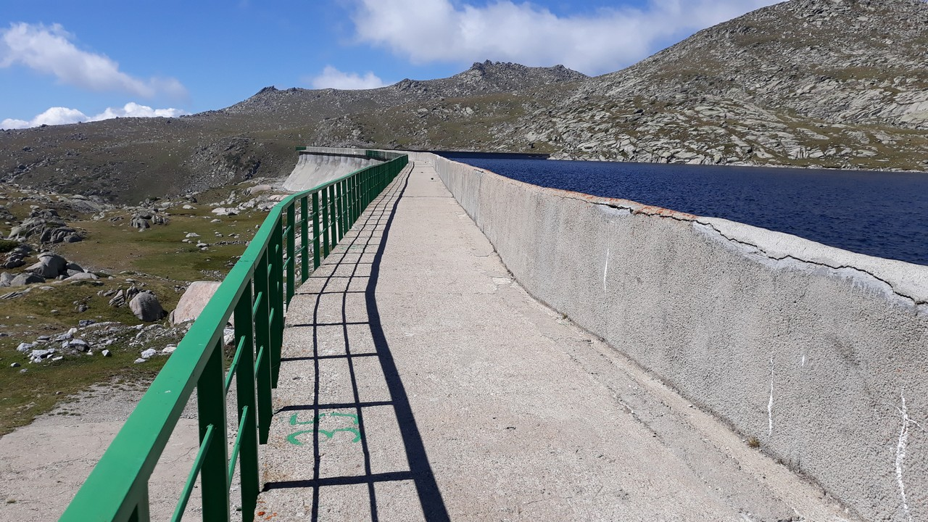
ДЪРЖАВНА АГЕНЦИЯ ЗА МЕТРОЛОГИЧЕН И ТЕХНИЧЕСКИ НАДЗОР
Председателят на ДАМТН или оправомощени от него длъжностни лица от ГД НЯСС (по чл.190, ал.4 от Закона за водите) имат право:
На свободен достъп до контролираните от тях язовирни стени и до съоръженията към тях;
Да изискват необходимите данни, сведения, обяснения и друга информация;

Slide 9
Да дават предписания на собствениците на язовирни стени и/или на съоръженията към тях съобразно правомощията си по Закона за водите и Наредбата за условията и реда за осъществяване на техническата и безопасната експлоатация на язовирните стени и на съоръженията към тях, както и на контрол за техническото им състояние (наредбата по чл.141, ал.2 от ЗВ), включително за извършване на мерки и действия за изясняване на техническото състояние и на условията за експлоатация на контролираните обекти, с изключение на язовирите по приложение №1 към чл.13, т.1 от ЗВ, за намаляване на водните обеми, за което уведомява съответната басейнова дирекция, както и да определят срок за тяхното изпълнение (изм. и доп. - ДВ, бр.55 от 2018 г.);
Да съставят актове за установяване на административни нарушения съобразно правомощията си по Закона за водите.

Slide 10
Констативни протоколи
За резултатите от проверката Председателят на Държавната агенция за метрологичен и технически надзор или оправомощените от него длъжностни лица от ГДНЯСС съставят протокол, към който прилагат събраните документи и обяснения, като съдържанието на протокола се определя в Наредбата за условията и реда за осъществяване на техническата и безопасната експлоатация на язовирните стени и на съоръженията към тях, както и на контрол за техническото им състояние (чл.190б, ал.1 от ЗВ);
Протоколът се изготвя в срок до 14 дни след проверката и се изпраща на собственика на язовирната стена и съоръженията към нея (чл.190б, ал.2 от ЗВ - изм. - ДВ, бр.55 от 2018 г.);
Копие от протокола се изпраща на оператора на язовирната стена и съоръженията към нея и на областния управител по местонахождението ѝ (чл.190б, ал.3 от ЗВ - изм. - ДВ, бр.55 от 2018 г.).

Slide 11
Разрешение за извеждане от експлоатация или ликвидация на язовири и съоръженията към тях
Председателят на Държавната агенция за метрологичен и технически надзор издава Разрешение за извеждане от експлоатация или ликвидация на язовири и съоръженията към тях по искане на собствениците въз основа на мотивирано становище на междуведомствен експертен съвет и по реда и условията на Наредбата за условията и реда за осъществяване на техническата и безопасната експлоатация на язовирните стени и на съоръженията към тях, както и на контрол за техническото им състояние ( чл.190в, ал.1 от ЗВ - нов - ДВ, бр. 55 от 2018 г.);
Разрешението е необходимо условие за одобряване на проекта и за издаване на разрешение за строеж по реда на Закона за устройство на територията;
Отказът на председателя на Държавната агенция за метрологичен и технически надзор да издаде разрешение за извеждане от експлоатация или ликвидация на язовирната стена и съоръженията към нея подлежи на обжалване по реда на Административнопроцесуалния кодекс.

Slide 12
Принудителна административна мярка
Председателят на Държавната агенция за метрологичен и технически надзор или оправомощено от него длъжностно лице прилага принудителна административна мярка, като разпорежда със заповед временно извеждане от експлоатация на язовирните стени и съоръженията към тях, до привеждането им в състояние, отговарящо на техническите норми (чл.199б, ал.1 от ЗВ - изм. ДВ, бр.55 от 2018 г.);
Прилагането на принудителна административна мярка се извършва в случай на възникване на непосредствена опасност от загуба на човешки живот, увреждане или погиване на имущество и/или на околна среда, когато опасността е резултат от действие или бездействие на собственик, оператор, концесионер или наемател на язовир (чл.199б, ал.2 от ЗВ - изм. ДВ, бр.55 от 2018 г.);
Принудителните административни мерки за язовирите по приложение №1 към чл.13, т.1 от ЗВ се прилагат с решение на Министерски съвет (чл.199б, ал.7 от ЗВ-изм. ДВ, бр.55 от 2018 г.)

Slide 13
Временно извеждане от експлоатация
Временното извеждане от експлоатация на язовири и на съоръженията към тях (чл.199б, ал.3 от ЗВ – нова, ДВ, бр.55 от 2018 г.) се осъществява чрез пълното изпразване на водохранилището на язовира от:
1. концесионера, когато язовирът е отдаден на концесия;
2. наемателя, когато язовирът е отдаден под наем;
3. собственика, когато не са налице основанията по т. 1 и 2.
В заповедта за временно извеждане от експлоатация на язовирните стени и съоръженията към тях се определя задълженото лице и разходите за прилагане на мярката (чл.199б, ал.4 от ЗВ – нова, ДВ, бр.55 от 2018 г.);

Slide 14
Временно извеждане от експлоатация
При неизпълнение на заповедта, с която е приложена принудителна административна мярка, временното извеждане от експлоатация на язовира и на съоръженията към него се осъществява от областния управител по местонахождението на язовира (чл.199б, ал.5 от ЗВ – нова, ДВ, бр.55 от 2018 г.);
Разходите за прилагането на принудителната административна мярка са за сметка на концесионера/наемателя/собственика. Когато задълженото лице не възстанови направените разходи, вземането подлежи на принудително изпълнение по реда на Закона за Националната агенция за приходите (чл.199б, ал.6 от ЗВ – нова, ДВ, бр.55 от 2018 г.);
Актовете могат да бъдат обжалвани от засегнатите лица по реда на Административнопроцесуалния кодекс. Оспорването на актовете не спира изпълнението им (чл.199б, ал.8 от ЗВ – нова, ДВ, бр.55 от 2018 г.).

Slide 15
Задължения на собствениците на язовирните стени и съоръженията към тях (съгласно изискванията на чл. 141, ал. 1 от ЗВ - изм. ДВ, бр. 55 от 2018 г.)
Собствениците на язовирни стени и/или съоръженията към тях, са длъжни да осигурят:
Поддържането им в техническа изправност;
Използването на измервателна и контролна апаратура за мониторинг на тяхното състояние, отговаряща на изискванията на Наредбата за условията и реда за осъществяване на техническата и безопасната експлоатация на язовирните стени и на съоръженията към тях, както и на контрол за техническото им състояние;
Спазване на изискванията за техническа и безопасна експлоатация на язовирните стени и на съоръженията към тях, определени в наредбата;
Регулиране на водните нива в язовирите с цел намаляване на риска от наводнения.

Slide 16
Задължения на собствениците на язовирните стени и съоръженията към тях
Поддръжката и ремонтно - възстановителните дейности на язовирите се осигуряват от собствениците;
Собствениците осигуряват поддръжката и проводимостта на речното легло, диги, корекции на реки и дерета и други хидротехнически и защитни съоръжения в съответствие с параметрите на преливните съоръжения на разстояние до 500 м от язовирните стени;
Собствениците или ползвателите на водностопански системи и съоръжения изготвят аварийни планове по реда на чл.35 от Закона за защита при бедствия или възлагат тяхното изготвяне на оператори, като осигуряват изпълнението на предвидените в тях мерки. Специфичните изисквания за формата и съдържанието на аварийните планове на язовирите се определят с наредбата по чл.141, ал.2 от ЗВ - Наредба за условията и реда за осъществяване на техническата и безопасната експлоатация на язовирните стени и на съоръженията към тях, както и на контрол за техническото им състояние (чл.138а, ал.1 и ал.2 - изм. ДВ, бр.55 от 2018 г.).

Slide 17
Задължения на собствениците на язовирните стени и съоръженията към тях
Собствениците на язовирни стени и съоръжения към тях са длъжни да изпълняват дадените им предписания от Председателя на Държавната агенция за метрологичен и технически надзор или оправомощените от него длъжностни лица (чл.190а, ал.2 от ЗВ - нова - ДВ, бр.55 от 2018 г.);
Собствениците, наемателите, концесионерите и операторите на язовирни стени и на съоръженията към тях са длъжни да оказват необходимото съдействие на контролните органи при изпълнение на правомощията им по Закона за водите (чл.190а, ал.2 - ДВ, бр.55 от 2018 г.);
Собствениците, на които са дадени предписания, уведомяват писмено председателя на Държавната агенция за метрологичен и технически надзор за изпълнението им в определения за това срок (чл.190а, ал. 4 - изм. - ДВ, бр.55 от 2018 г.).

Slide 18
Задължения на собствениците на язовирните стени и съоръженията към тях
Собствениците на язовирни стени и съоръжения към тях са длъжни писмено да уведомяват председателя на Държавната агенция за метрологичен и технически надзор:
За определения оператор на язовирната стена и съоръженията към нея - преди въвеждането в експлоатация на новоизградени язовирни стени и съоръжения към тях;
При всеки избор или промяна на оператора на язовирната стена и съоръженията към нея - в 7-дневен срок от промяната;
За резултатите от извършените периодични проверки по реда на Наредбата за условията и реда за осъществяване на техническата и безопасната експлоатация на язовирните стени и на съоръженията към тях, както и на контрол за техническото им състояние;
Информацията за резултатите от извършените периодични проверки се изпраща и на съответния областен управител за нуждите на комисиите на областните управители.

Slide 19
Оператор на язовирна стена и на съоръженията към нея
Ако собственикът на язовира и съоръженията към него не отговаря на изискванията за оператор на язовирна стена по смисъла на Закона за водите, той задължително възлага стопанисването, поддържането и осъществяването на техническата експлоатация на язовирната стена и на съоръженията към нея на лице, което отговаря на тези изисквания (чл.138в, ал.1 от ЗВ).
Съгласно т.95 от Допълнителните разпоредби на Закона за водите: "оператор на язовирна стена" е физическо лице хидроспециалист или юридическо лице, което разполага със служител хидроспециалист за осъществяване на дейностите по стопанисване, поддържане и експлоатация на язовирни стени и на съоръженията към тях, възложени му от собственика.
Един хидроспециалист може да изпълнява дейностите по стопанисване, поддържане и експлоатация на язовирни стени и на съоръженията към тях на не повече от 70 язовирни стени и съоръженията към тях (чл.15, ал.2 от Наредба за условията и реда за осъществяване на техническата и безопасната експлоатация на язовирните стени и на съоръженията към тях, както и на контрол за техническото им състояние).

Slide 20
Собственик/оператор на язовирна стена
Собственикът/операторът посредством техническо обслужване, ремонти и реконструкции осигурява сигурност, дълготрайност и ефективност на язовирните стени и съоръженията към тях и опазване на околната среда;
Собственикът, съответно операторът е длъжен да въвежда данни за техническото състояние на язовирните стени и съоръженията към тях в информационната система, предоставена от Държавната агенция за метрологичен и технически надзор съгласно предоставените права за достъп по ред, в обем и по начин, определени в Наредба № РД-04-02 от 25 ноември 2016 г. за условията и реда за използването на информационна система за техническото състояние на язовирните стени и съоръженията към тях.

Slide 21
Оператор на язовирна стена и на съоръженията към нея
Ако концесионерът или наемателят на язовира и съоръженията към него отговаря на изискванията за оператор на язовирна стена, собственикът може да му възложи изпълнението на тези функции с договора за концесия или за наем (чл.138в, ал.2 от ЗВ).
Определеният оператор на язовирна стена и на съоръженията към нея е длъжен да оказва необходимото съдействие на собственика за изпълнение на задълженията му по ЗВ, както и да изпълнява възложените му дейности съобразно нормативните изисквания и с грижата на добър стопанин (чл.138в, ал.3 от ЗВ - изм. ДВ, бр.55 от 2018 г.).
Задълженията и отговорностите на оператора на язовирна стена, както и редът и начинът, по който ще осъществява дейността си, са определени в Наредбата за условията и реда за осъществяване на техническата и безопасната експлоатация на язовирните стени и на съоръженията към тях, както и на контрол за техническото им състояние.

Slide 22
Комисии на областните управители
Представители на ДАМТН участват в комисиите на областните управители (чл.138а, ал.3 от ЗВ), които веднъж в годината извършват проверки за готовността за безопасна експлоатация на язовирите и съоръженията към тях, класифицирани в първа и втора степен на потенциална опасност по чл.141б, ал.1, т.1 и 2 от ЗВ, а за тези от трета степен на потенциална опасност по чл.141б, ал.1, т.3 - веднъж на три години.
Комисиите на областните управители:
Извършват проверки на място на техническото състояние на язовирните стени и съоръженията към тях;
Дават заключение за готовността за безопасна експлоатация на язовира и съоръженията към него в нормални, екстремни и аварийни условия, въз основа на становището на всеки член на комисията (изм.-ДВ,бр.55 от 2018г.)
Във връзка със заключението за готовността за безопасна експлоатация на язовира и съоръженията към него в нормални, екстремни и аварийни условия дават предписания на собствениците на язовири за привеждане в готовност за безопасна експлоатация на язовирите и съоръженията към тях в нормални, екстремни и аварийни условия на работа, в т.ч. за извършването на ремонти и други технически дейности за привеждането на язовирната стена и съоръженията към нея в изправно техническо състояние, както определят срок за тяхното изпълнение (нова - ДВ, бр.55 от 2018 г.) .
Съставят протокол за извършената проверка.

Slide 23
Държавното предприятие "Управление и стопанисване на язовири"
С измененията в Закона за водите (ДВ. бр.55 от 3 юли 2018г.) се образува Държавно предприятие "Управление и стопанисване на язовири" (ДПУСЯ) – чл. 139а от Закона за водите.
Държавното предприятие е юридическо лице със седалище София. То не е търговско дружество и не формира и не разпределя печалба.
Държавното предприятие "Управление и стопанисване на язовири" се управлява от управителен съвет и се представлява от изпълнителен директор.

Slide 24
Управителен съвет на ДПУСЯ
Управителният съвет на ДПУСЯ се състои от 8 членове, включително председател.
Членове на управителния съвет са:
1. председател - министърът на икономиката или определен от него заместник-министър;
2. представител на Министерството на околната среда и водите;
3. представител на Министерството на регионалното развитие и благоустройството;
4. представител на Министерството на земеделието, храните и горите;
5. представител на Министерството на енергетиката;
6. представител на Националното сдружение на общините в Република България (НСОРБ);
7. изпълнителният директор.
Членовете на управителния съвет и изпълнителният директор на ДПУСЯ се назначават от министъра на икономиката по предложение на съответния министър или управителния съвет на Национално сдружение на общините в Република България.

Slide 25
Предмет на дейност на ДПУСЯ
Основен предмет на дейност на Държавното предприятие е комплексното управление на язовири - публична и частна държавна собственост.
За изпълнение на предмета на дейност държавата предоставя на предприятието имущество - публична и частна държавна собственост, в т. ч. и язовирите, чиято собственост общините са прехвърлили безвъзмездно на държавата. Имуществото се определя с решение на Министерския съвет.
Извън обхвата на дейността на предприятието са язовирите, които се стопанисват и управляват от:
- "Национална електрическа компания" - ЕАД,
- "Напоителни системи" - ЕАД, "Земинвест" - ЕАД,
- ВиК операторите с държавно или с държавно и общинско участие в капитала и тези, отдадени на концесия, за които в концесионния договор е предвидено извършването на основен ремонт и реконструкция от страна на концесионера.
При осъществяването на своята дейност предприятието има правата и задълженията на собственик на язовирните стени и съоръженията към тях на язовирите по чл.138б (с неизяснена собственост) и предоставяните по чл.139а, ал. 5. (предоставени от държавата) - (чл.139д - нов - ДВ, бр.55 от 2018 г.).

Slide 26
Област София
Общ брой язовири – 13 бр., от които:
публична общинска собственост – 5 бр.;
публична държавна собственост – 3 бр.;
частна държавна собственост – 1 бр.;
частна собственост – 1 бр.;
с неизяснена собственост – 3 бр.
От началото на 2018 г. до 14.09.2018 г. са:
проверени 13 бр. язовири;
съставени са 13 бр. констативни протоколи със съответните предписания относно документацията на язовирните стени и съоръженията към тях и осъществяването на безопасната им експлоатация;
изготвени са 3 бр. наказателни постановления.
проверени с КОТЕСЯС са 13 бр. язовири; извършена е 1 контролна проверка по протокол на КОТЕСЯС.

Slide 27
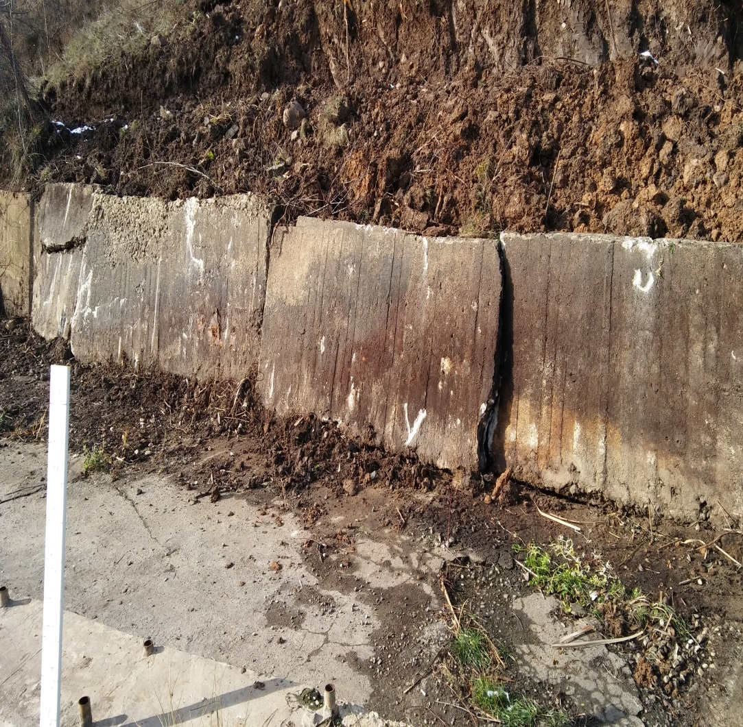
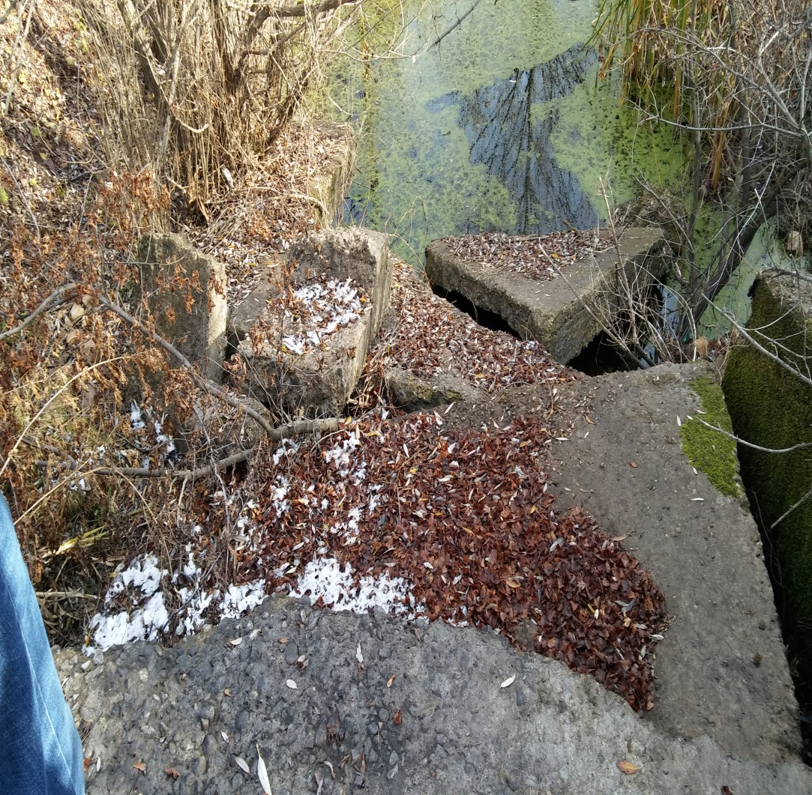
Язовир Иваняне
Компрометирана крилна стена преливник
Разрушен бързоток

Slide 28
Софийска област
Общ брой язовири – 59 бр., от които:
публична общинска собственост – 39 бр.;
публична държавна собственост – 2 бр.;
частна държавна собственост – 6 бр.;
частна собственост – 9 бр.;
земеделски кооперации – 1 бр.;
с неизяснена собственост – 2 бр.
От началото на 2018 г. до 14.09.2018 г. са:
проверени 59 бр. язовири;
съставени са 88 бр. констативни протоколи със съответните предписания относно документацията на язовирните стени и съоръженията към тях и осъществяването на безопасната им експлоатация;
съставени са 17 акта за установяване на административни нарушения и са изготвени 25 бр. наказателни постановления;
проверени с КОТЕСЯС са 29 бр. язовири; извършени са 7 бр. контролни проверки на протоколи на КОТЕСЯС и са съставени 2 бр. акта за установяване на административни нарушения по протоколи на КОТЕСЯС.

Slide 29
Област Перник
Общ брой язовири – 40 бр., от които:
публична общинска собственост – 21 бр.;
публична държавна собственост – 2 бр.;
частна държавна собственост – 6 бр.;
частна собственост – 1 бр.;
с неизяснена собственост – 10 бр.
От началото на 2018 г. до 14.09.2018 г. са:
проверени 40 бр. язовири;
съставени са 63 бр. констативни протоколи със съответните предписания относно документацията на язовирните стени и съоръженията към тях и осъществяването на безопасната им експлоатация;
съставени са 3 акта за установяване на административни нарушения и са изготвени 2 бр. наказателни постановления.
проверени с КОТЕСЯС са 29 бр. язовири и са извършени 14 бр. контролни проверки по протоколи на КОТЕСЯС.

Slide 30
Област Кюстендил
Общ брой язовири –123 бр., от които:
публична общинска собственост – 82 бр.;
публична държавна собственост – 1 бр.;
частна държавна собственост – 1 бр.;
частна собственост – 2 бр.;
сдружения за напояване – 1 бр.;
с неизяснена собственост – 36 бр.
От началото на 2018 г. до 14.09.2018 г. са:
проверени 90 бр. язовири;
съставени са 90 бр. констативни протоколи със съответните предписания относно документацията на язовирните стени и съоръженията към тях и осъществяването на безопасната им експлоатация;
изготвени са 39 бр. наказателни постановления.

Slide 31
Област Благоевград
Общ брой язовири – 478 бр., от които:
публична общинска собственост – 356 бр.;
частна общинска собственост – 10 бр.;
частна държавна собственост – 41 бр.;
частна собственост – 12 бр.;
сдружения за напояване – 6 бр.;
земеделски кооперации – 6 бр.;
с неизяснена собственост – 47 бр.
От началото на 2018 г. до 14.09.2018 г. са:
проверени 276 бр. язовири;
съставени са 282 бр. констативни протоколи със съответните предписания относно документацията на язовирните стени и съоръженията към тях и осъществяването на безопасната им експлоатация;
съставени са 68 бр. акта за установяване на административни нарушения и са изготвени 24 бр. наказателни постановления;
проверени с КОТЕСЯС са 22 бр. язовири.

Slide 32
Административнонаказателна отговорност
Чл. 200.(1) - Наказва се с глоба, съответно имуществена санкция, освен ако не подлежи на по-тежко наказание, физическото или юридическото лице, което:
т.13а - повреди или разруши елементи на контролно-измерителните системи на язовирите - от 10 000 лв. до 25 000 лв. (нова - ДВ, бр.55 от 2018 г.) ;
Т.39 (изм. - ДВ, бр.55 от 2018 г.) - не изпълни предписание по чл. 138а, ал.3, т.5 и по чл.190а, ал.2 – т.е при неизпълнение от страна на собствениците на язовири на дадените предписания от: комисиите на областните управители, извършили проверки за готовността за безопасна експлоатация на язовирите и съоръженията към тях в нормални, екстремни и аварийни условия на работа и от Председателя на ДАМТН или оправомощените от него длъжностни лица - от 1000 до 20 000 лв.;

Slide 33
Административнонаказателна отговорност
Т.40 (изм. - ДВ, бр.55 от 2018 г.) - не изпълни заповед по чл. 199б, ал.1 и 7 – т.е при неизпълнение на издадена заповед на председателя на ДАМТН за временно извеждане от експлоатация на язовирните стени и съоръженията към тях, до привеждането им в състояние, отговарящо на техническите норми и на решение на Министерския съвет за язовирите по приложение № 1 към чл.13, т.1 от ЗВ – комплексни и значими язовири - 10 000 лв.;
Т.41 - не изпълнява задължението си по чл. 138в, ал.1 – т.е ако собственик на язовира и съоръженията към него не отговаря на изискванията за оператор на язовирна стена и не е сключил договор, т.е не е възложил стопанисването, поддържането и осъществяването на техническата експлоатация на язовирната стена и на съоръженията към нея на лице, което отговаря на тези изисквания - от 10 000 до 50 000 лв.;

Slide 34
Административнонаказателна отговорност
Т.42. (нова - ДВ, бр. 55 от 2018 г.) - за неизпълнение на задължения на:
- наредбата по чл.141, ал.1, т.3 - при неизползване от страна на собствениците на информационната система, предоставена от ДАМТН, съгласно изискванията на Наредба № РД-04-02 от 25 ноември 2016 г. за условията и реда за използването на информационна система за техническото състояние на язовирните стени и съоръженията към тях
или
- по чл.141, ал.2 – при неизпълнение на условията и реда за осъществяване на техническата и безопасната експлоатация на язовирните стени и на съоръженията към съгласно изискванията на Наредбата за условията и реда за осъществяване на техническата и безопасната експлоатация на язовирните стени и на съоръженията към тях, както и на контрол за техническото им състояние
- от 200 лв. до 1000 лв.;
Т.43 - за всички останали случаи на нарушаване на забрани или неизпълнение на задължения по Закона за водите - от 500 до 2000 лв.

Slide 35
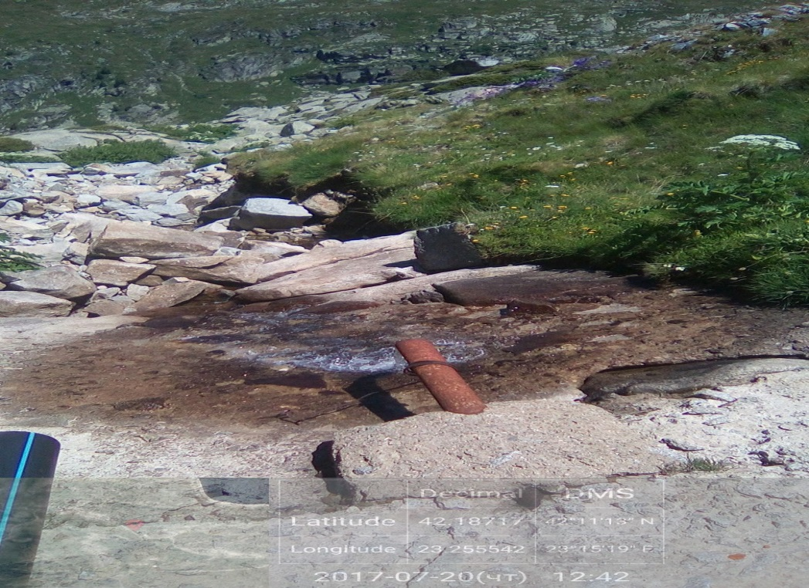
Благодаря за вниманието!

